Slide 1
স্বাগতম

Slide 2
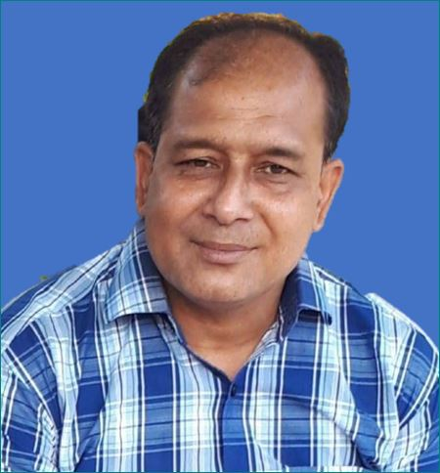
শিক্ষক পরিচিতি
মোঃ আবদুল জলিল
সহকারী শিক্ষক
কুমিল্লা হাউজিং এস্টেট স্কুল এন্ড কলেজ
মোবাইল নং- 01712346075
E-mail:-ajbliton@outlook.com

Slide 3
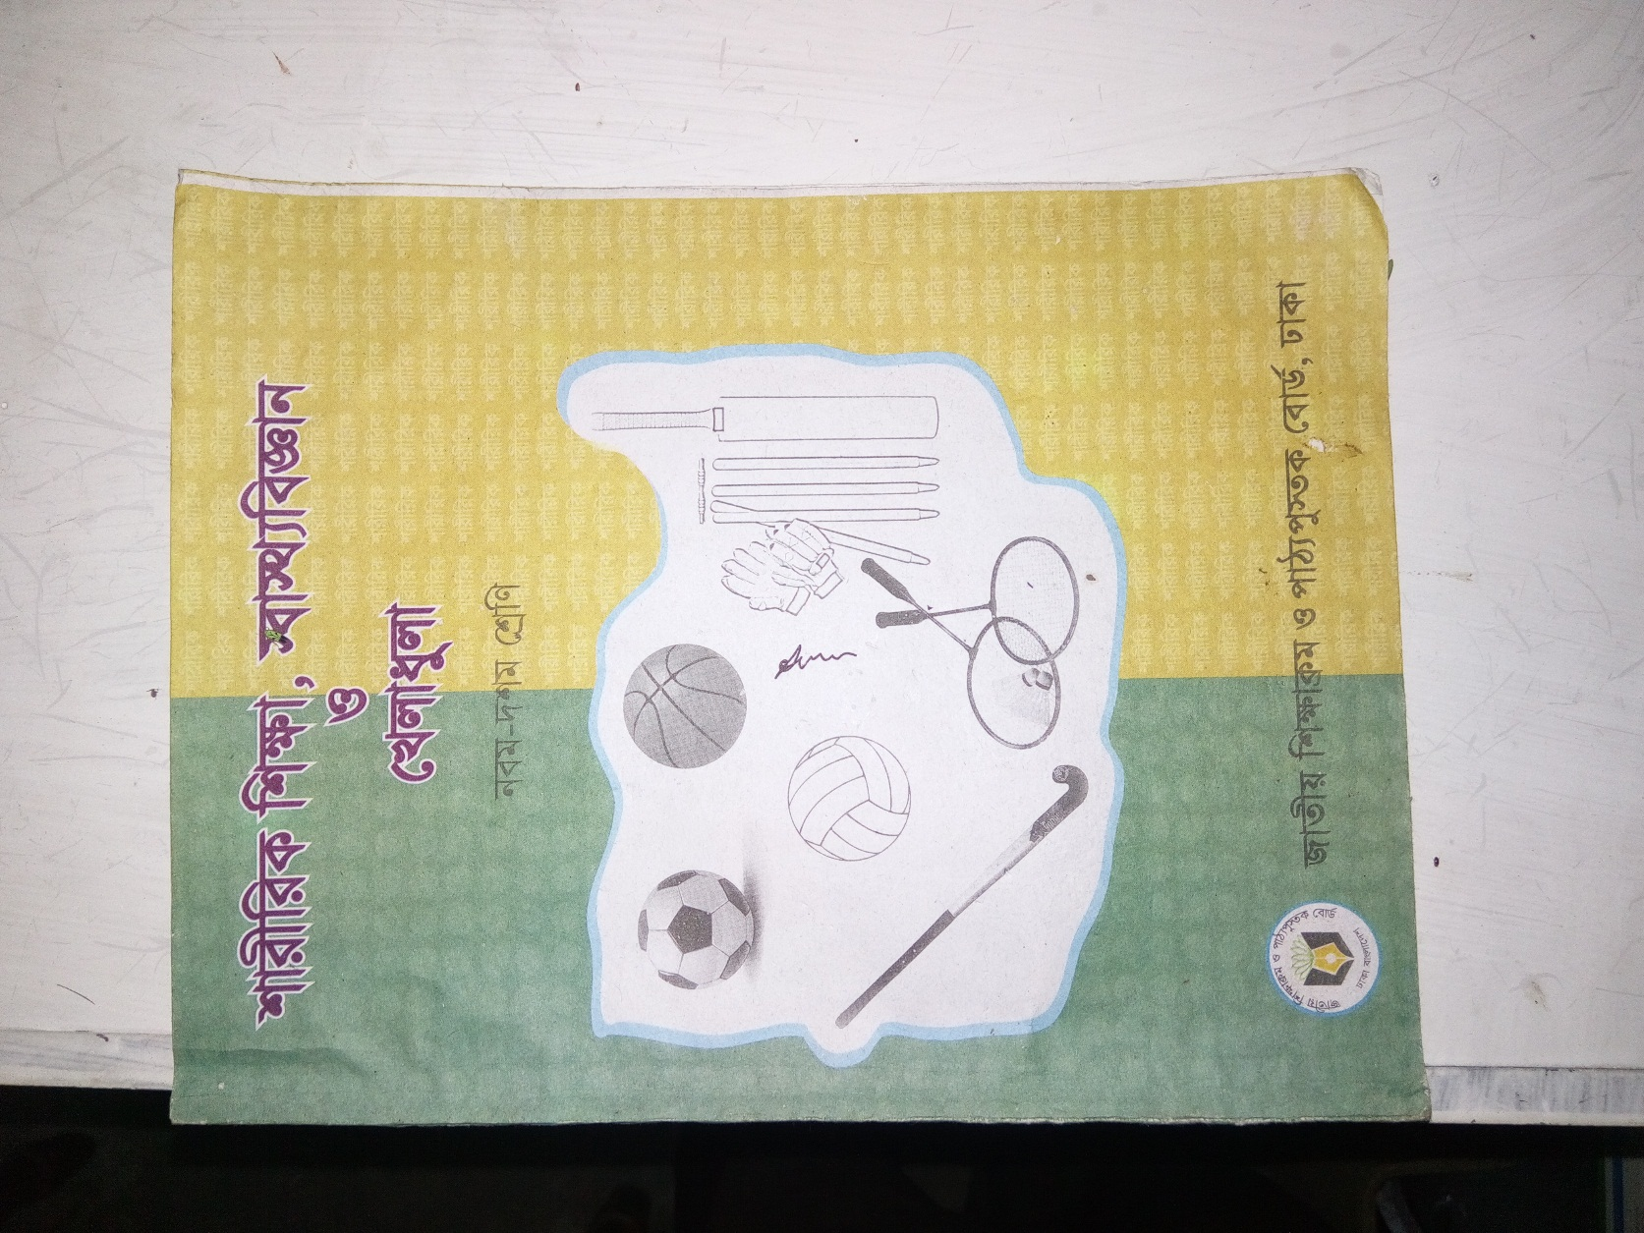
পাঠ পরিচিতি
শ্রেণি- নবম
বিষয়- শারীরিক শিক্ষা
অধ্যায়- ৫ম
সময়- ৫০ মিনিট
শিক্ষার্থী – ৫2 জন

Slide 4
পাঠ পরিকল্পনা
ক্রঃ নং | ধাপ | কার্যক্রম | সময় | উপকরণ
১ | প্রস্তুতি | কুশল বিনিময় , শ্রেণি বিন্যাস, মনোযোগ আকর্ষণ ও পাঠ ঘোষনা। | ১+১+২+১ | DC + চক বোর্ড
২ | শিখনফল-১ | সংক্ষিপ্ত আলোচনা ও প্রদর্শন | ১০মিঃ | DC + পাঠ্যবই
 | শিখনফল-২ | জোড়ায় কাজ | ৯মিঃ | DC
 | শিখনফল-৩ | দলীয় কাজ | ১৫মিঃ | চক বোর্ড / কর্ম পত্র
৩ | মূল্যায়ন | সৃজনশীল প্রশ্ন | ১২মিঃ | DC ও চক বোর্ড
৪ | বাড়ির কাজ | বাড়ির কাজ | ৩মিঃ | চক বোর্ড
৫ | সমাপ্ত | ধন্যবাদ | ১মিঃ | DC

Slide 5
ছবি দেখে বল-
এটি কোন কাজে লাগে? এটি কোন খেলা বুঝা যায়?

Slide 6
আজকের পাঠ -
ভলিবল খেলা
ভলিবল

Slide 7
এই পাঠ শেষে শিক্ষার্থীরা-
শিখন ফল
১। ভলিবল খেলা কী বলতে পারবে ।
২। ভলিবল খেলার আইন ব্যাখ্যা করতে পারবে।
৩। ভলিবল খেলার কৌশল বর্ণনা করতে পারবে।

Slide 8
ভলিবল খেলার সংক্ষিপ্ত ইতিহাস-
ভলিবলের ইতিহাস
প্রতিষ্ঠা দেশ: আমেরিকা
আবিষ্কাকঃ উইলিয়াম জি, মরগ্যান
নামকরণঃ আমেরিকা ১৮৯৬
আন্তর্জাতিক মর্যাদাঃ ১৯৪৭
বাংলাদেশে ফেডারেশন গঠনঃ ১৯৭২

Slide 9
ভলিবল খেলার প্রধান আইন-
খেলার কোর্টঃ দৈর্ঘ-১৮ প্রস্থ ৯ মি।
বাউন্ডারিঃ ৫ সে.মি. চিহ্নিত দাগ ও ২মি. বিস্তৃত এলাকা।
নেটঃ ২.৪৩ মি,
খেলোয়ারঃ ১২ জনের মধ্যে ৬জন খেলবে।
রোটেশনঃ সার্ভিস পেলে ঘড়ির কাটার মত ঘুরবে।
ফলাফলঃ ২৫ পয়েন্টের সেট, ৫টির মধ্যে ৩টি জেতা।

Slide 10
ভলিবল খেলার কৌশল-

Slide 11
বল রিসিভ করা-

Slide 12
জোড়ায় কাজ-
ভলিবলের সংক্ষিপ্ত ইতিহাস লিখ।

Slide 13
বিভিন্ন প্রকার ব্লক-
একক ব্লক
তিনজনের ব্লক
দুইজনের ব্লক

Slide 14
দলীয় কাজ
ভলিবল খেলার নিয়মাবলি লিখ।

Slide 15
মূল্যায়ন
উদ্দীপকের আলোকে নিচের প্রশ্নগুলোর উত্তর দাও।
(ক) সার্ভিস বলতে কী বুঝ?
(খ) সার্ভিস ফল্ট হয় কেন?
(গ)উদ্দীপকের আলোকে সুস্থ দেহের জন্য খেলাধুলার গুরুত্ব ব্যাখ্যা কর।
(ঘ) উদ্দীপক-২ অনুযায়ী নতুন প্রজন্মকে খেলাধুলার প্রতি আগ্রহী করা আবশ্যক- বিশ্লেষেণ কর।

Slide 16
বাড়ির কাজ-
ভলিবল খেলার কৌশলগুলো লিখ।

Slide 17
ধন্যবাদ

